Slide 1
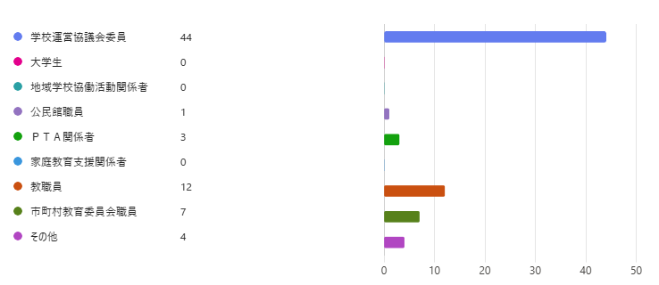
令和７年度学校運営協議会委員研修会
参加者数：９０名
【参集：５６名 オンライン：３４名】
アンケート集計結果（アンケート提出者７１名：回収率78.8％）
１ 参加者の所属、職種について（複数回答可）

Slide 2
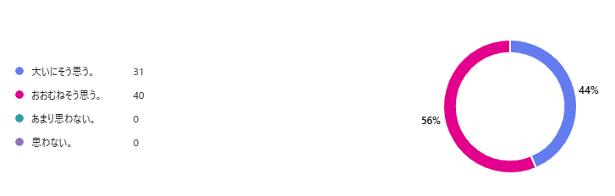
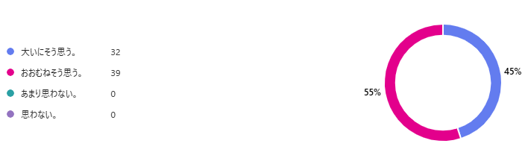
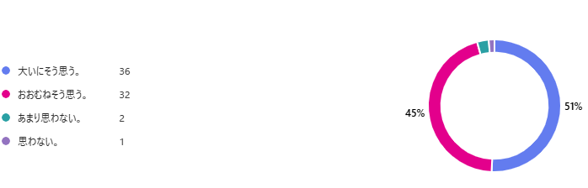
２ 研修会に参加して、学校運営協議会について理解できた。
３ 研修会に参加して、地域学校協働活動について理解できた。
４ 研修会に参加して、今後、それぞれの立場において、
コミュニティ・スクールに関わる取組を推進していこうと思う。

Slide 3
ご意見・ご感想（一部抜粋）
○まずは学校を知りたい！そう思えるきっかけとなる時間でした。学校運営協議会の運営で大事なことは「熟議」だと学びました。
○学校運営協議会と学校評議員会は違うということを改めて確認することができて良かった。熟議の事例についても、井上マイスターが資料で示してくださり、知ることができて良かったです。
○コーディネーターと協議会委員との区別がはっきりと分かってよかったが、自分の地域でのコーディネーターの存在、役割がまだ分かっていないので、今後知っていきたいと思いました。想と現あ
○学校、地域に合ったことを一歩一歩進めていくことが大切だと思いました。
○えんたくんを囲んでグループで話をする中で、地域には多様な方々がいることを感じました。また、熟議を行うことが課題解決の糸口になるだけでなく、委員同士も学びが深まり、広がって行くことを体感しました。
○学校の先生だけではなく、地域の様々な立場の方が参加され、それぞれの立場からの視点が交差する濃い時間でした。
○地域と学校をつなぐというのはすばらしいと思いました。しかし、校長、学校の先生等がどこまで望んでいるのか、各地域で差がありそうだと思いました。
○熟議についてどのように進めたらよいのか体験することでよく分かった。
○わくわくする学校にするために生徒を交えて話をしたいです。
○熟議をすることで、学校が多くの地域の方々から見つめてもらっている事、地域の中に学校がある事を再確認できました。多くの方々が学校を知ろうとしてくださっているので、こうした想いが直接学校現場に届くと良いなと思いました。

